Slide 1

Terapia.0
El proceso natural de la manifestación
La técnica de la Imagen

Slide 2
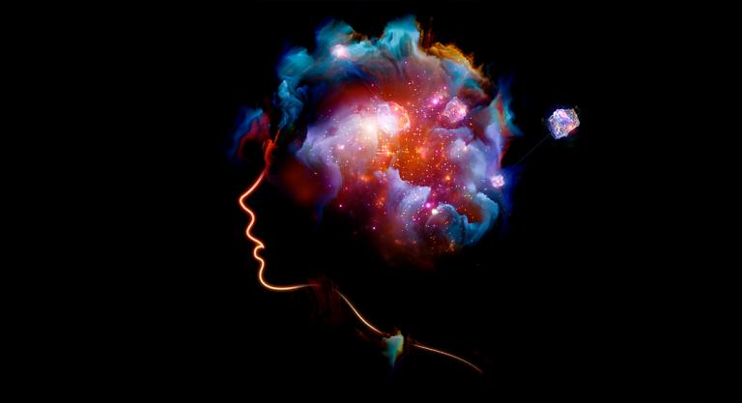

Toda realidad que podemos percibir, fue primero IMAGINADA.
Aunque tenemos cantidad de cosas que no se ven, desde los mismos pensamientos, intuiciones, emociones de dolor, de placer, estamos atados a la percepción de los 5 sentidos más comunes y básicos, aunque puedo demostrar que ninguno funciona como nos enseñaron, apenas son herramientas para poder EXPERIMENTAR, esta frecuencia de realidad virtual.

Slide 3
Puntos clave para la técnica de la imagen
Esa imagen proviene del Intercambio entre la energía focalizada de la intención, que proviene del corazón, y la Lattice.
Para completarla y lograr la densidad Informacional necesaria, es necesario visualizarla y completar las características secundarias.
Se necesita ¡COHERENCIA y ALTA VIBRACIÓN!
CONSTANCIA y en algunos casos PACIENCIA (¿quien nos apura?) para visualizar todo el tiempo posible para terminarla.
Hay un punto en que el corazón dice: ¡ESTÁ COMPLETA!

Slide 4
Puntos clave para la técnica de la imagen
Sueltas el deseo, pues existe, se manifestó en un plano más sutil, otra frecuencia.
Tratarla como existente, no hablar en futuro, si no en presente. Esto convence al inconsciente que le da forma y luego realiza la resonancia.
Para sentir eso ya manifestado debo moverme hacia eso, ¡Con certeza absoluta!
Sin dejar de atender a mi nueva manifestación, suelto mi apego, solo visualizar la imagen y no preocuparme, pero sí ocuparme. Llegado el momento se manifiesta, allí entiendo todo.
La forma de quitar las dudas es desarrollar una cosmovisión y comprender el proceso, casi siempre contrario a los miedos generados por tus creencias limitantes, tu educación y las tradiciones culturas, familia, amigos, etc.

Slide 5

LA REALIDAD PERCEPTUAL - MANIFESTACIÓN
INFORMACIÓN
PERTURBACIÓN
RESONANCIA ADAPTATIVA DE FASE CONJUGADA
CAMPO BIOENERGÉTICO
INTENCIÓN
CAMPO INFORMACIONAL DEL MULTIVERSO (CIM). LATTICE
EL CORAZÓN ES EL ÚNICO ÓRGANO QUE SE CONECTA DIRECTO A LA CONCIENCIA
¿CÓMO SE MANIFIESTA NUESTRA REALIDAD?
Coherente.
De alta densidad informacional.
De alta frecuencia (mayor vibración, más sutil).

Slide 6
Basta de hacer lo que no me gusta, basta de repetir siempre lo mismo, somos LA ÚNICA CONCIENCIA EXPERIMENTANDO.
Se empieza en un plano más sutil que es el de la imaginación, ese plano es individual, es decir que yo solo lo percibo. Para pasar de lo invisible a lo visible, el salto es la síntesis de energía; sutil (Lattice), campo neuronal (electromagnético) y la resonancia para ajustarlo a esta escala.
¡ENTONCES MANIFIESTA TODO LO QUE TE GUSTA, PARA PODER EXPERIMENTARLO CON PLACER!

